Slide 1
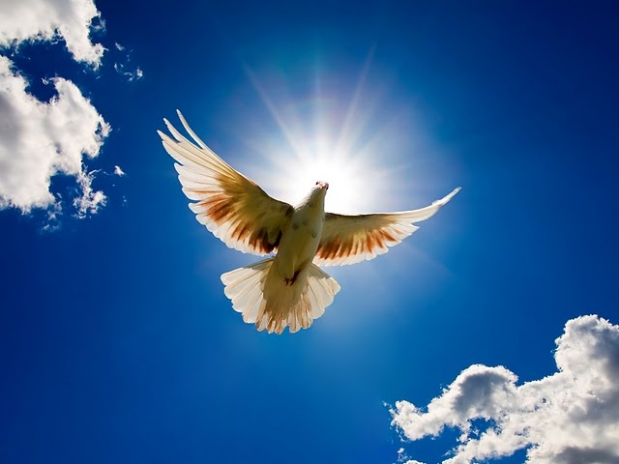
Последний звонок
2013

Slide 2
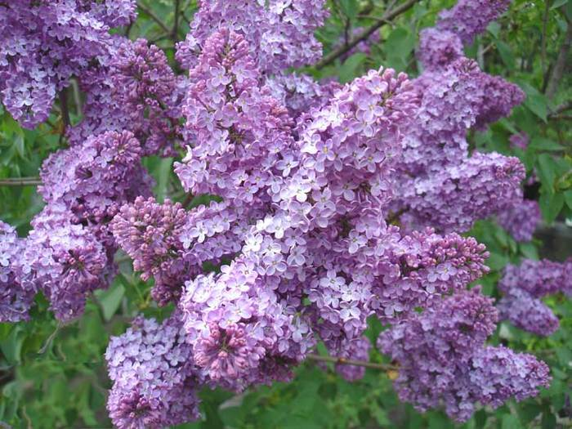

Slide 3
2013

Slide 4
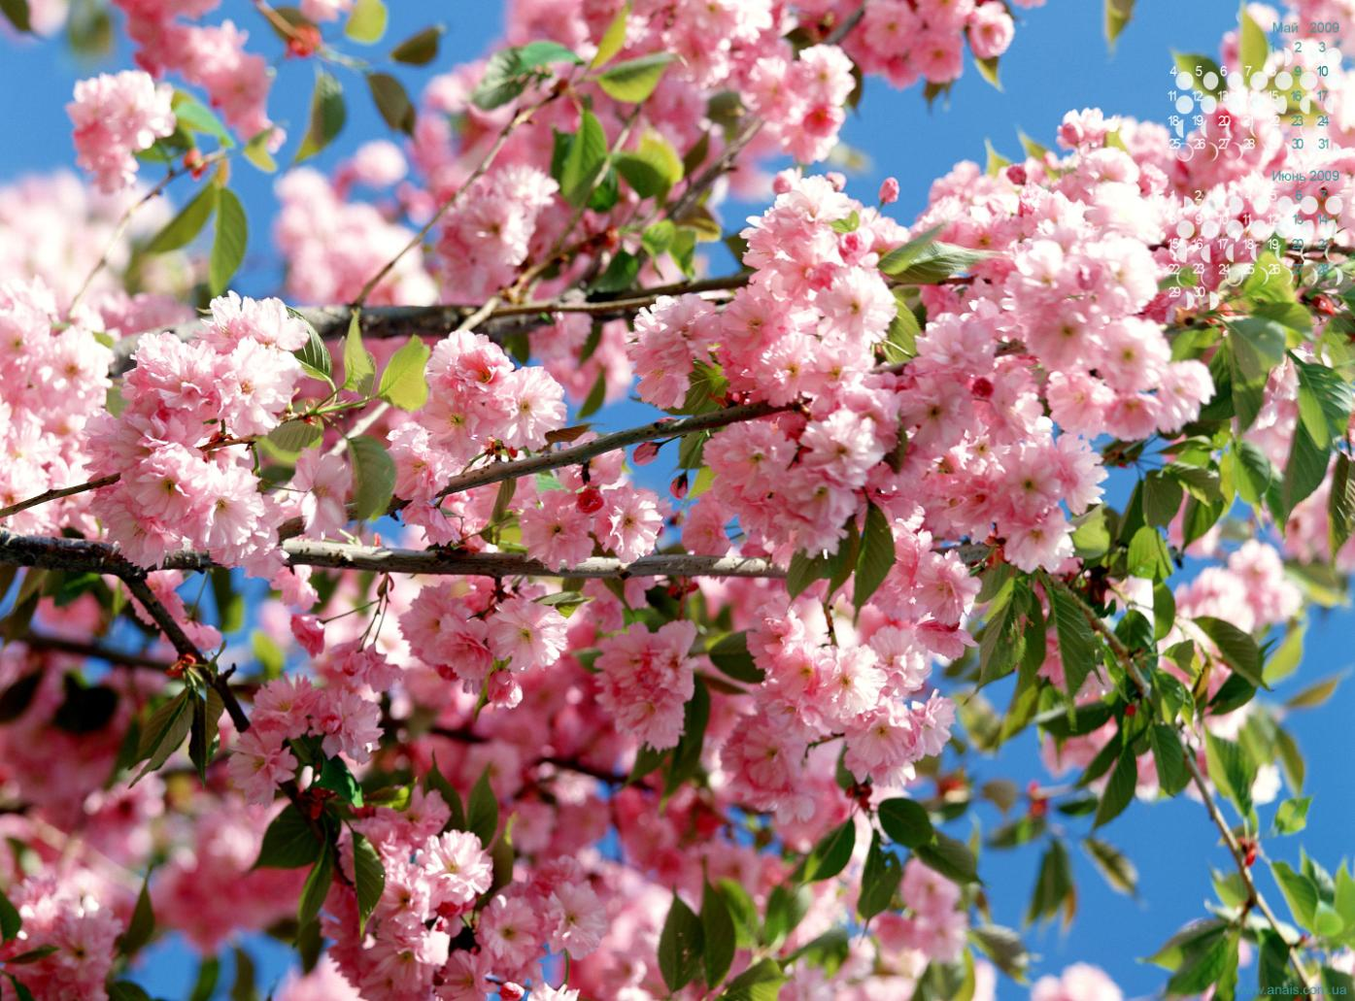
Последний звонок

Slide 5
Последний звонок
2013

Slide 7
2013

Slide 8
Последний звонок

Slide 9
Последний звонок
2013

Slide 10
2013

Slide 11
Двадцать первое мая.
Классная работа.
Из года в год уже десятилетья Любую деревушку, городок Своим веселым, звонким смехом Одаривает школьных лет звонок.
В пронзительном, но нежном перезвоне Я слышу: «Детство... Где же ты, постой... Оно уходит... Нет, оно здесь, в школе... А это мы спешим уйти с тобой.

Slide 12
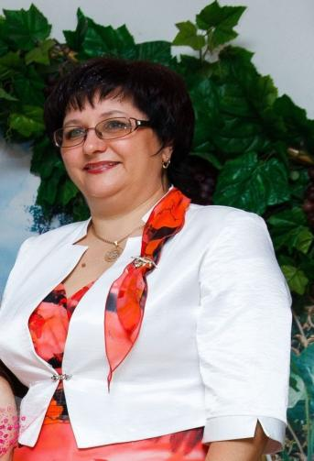
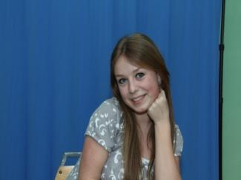
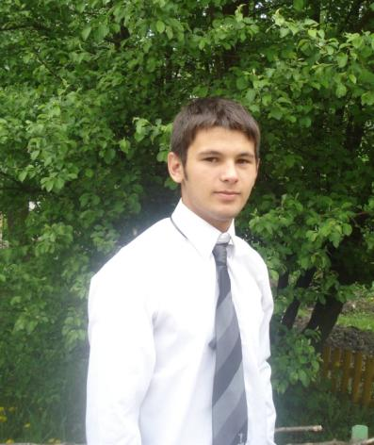
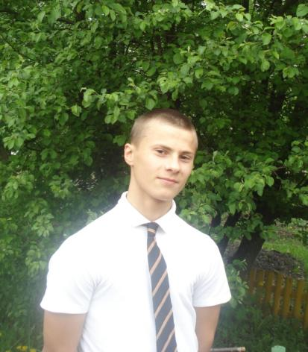
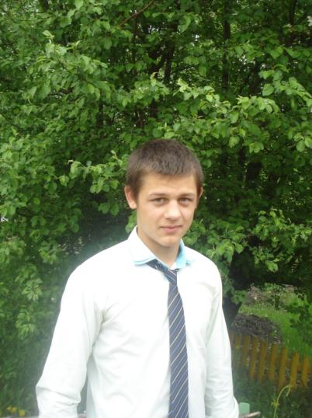
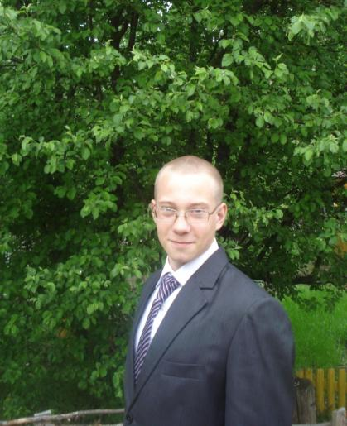
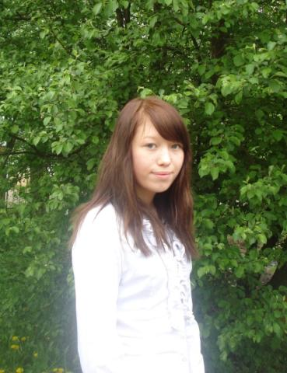
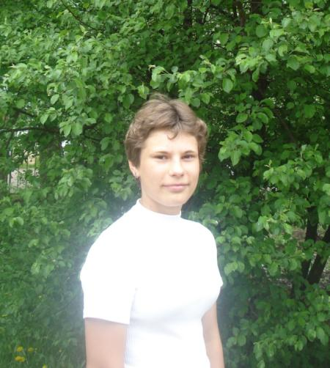
9 «А» класс
Классный руководитель
Евсеева Н.Е.

Slide 13
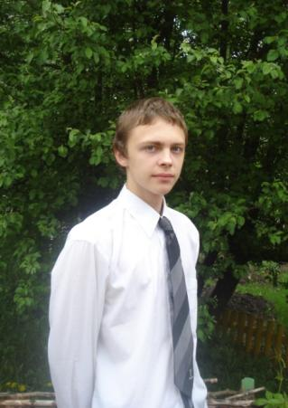
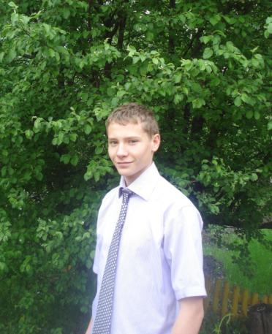
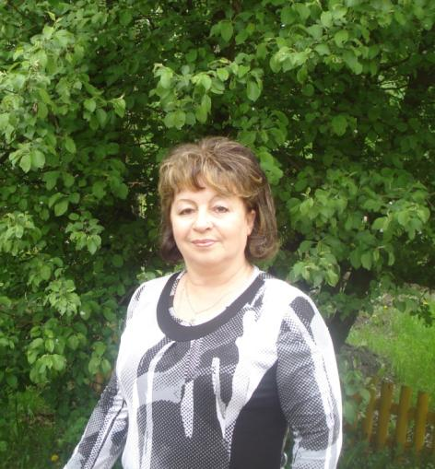
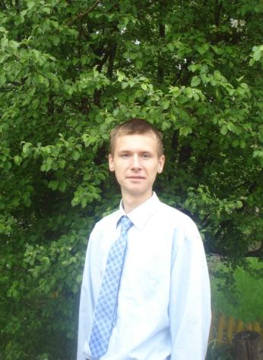
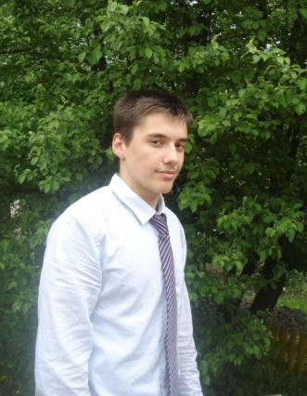
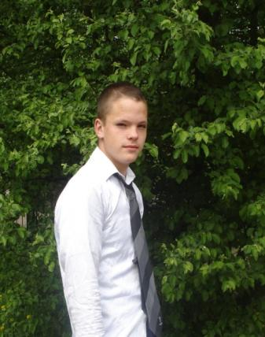
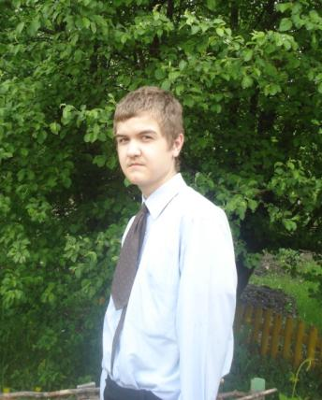
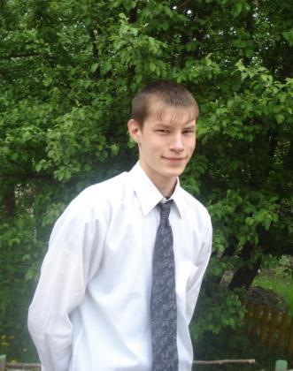
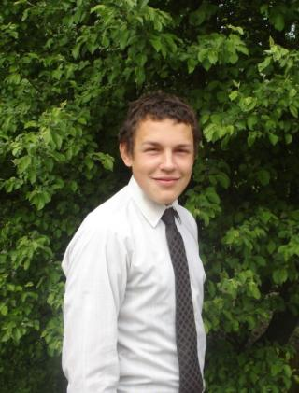
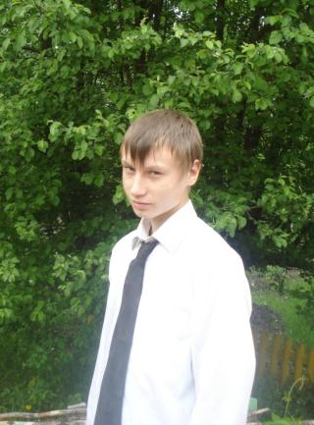
9 «Б» класс
Классный руководитель
Кожикина Т.А..

